Slide 1

PLATFORME DE PRISE DE RENDEZ-VOUS MEDICAL GESCABINET
Planifier vos rendez-vous en un clic !

Slide 2

Plan
Présentation du projet
Les codes Couleurs utilisés
Outils et technologies utilisés
Quelques diagrammes UML
Plan de déploiement
Conclusion

Slide 3

PERSPECTIVES DU SECTEUR
Présentation du projet
Notre projet consiste à développer une plateforme web de gestion des rendez-vous d’un cabinet médical.
L’objectif de cette plateforme est de facilité le processus de prise de rendez-vous entre un corps médical et ses patients.

Slide 4
PERSPECTIVES DU SECTEUR
Les codes Couleurs utilisés
Dans le secteur médical, la communication visuelle nécessite une attention toute particulière.
Le vert évoque la confiance, la sécurité
Le bleu évoque l’assurance, la bienveillance et l’expertise
Symbole de l’urgence, de l’attention et du sang
Le blanc est la couleur par excellence de la pureté et de l’apaisement

Slide 5






Outils et technologies utilisés

Slide 6






Outils et technologies utilisés

Slide 7
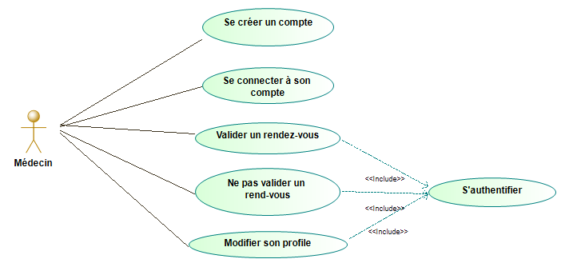
NOS SERVICES
Quelques diagrammes UML
Cas d’utilisation d’un Patient

Slide 8
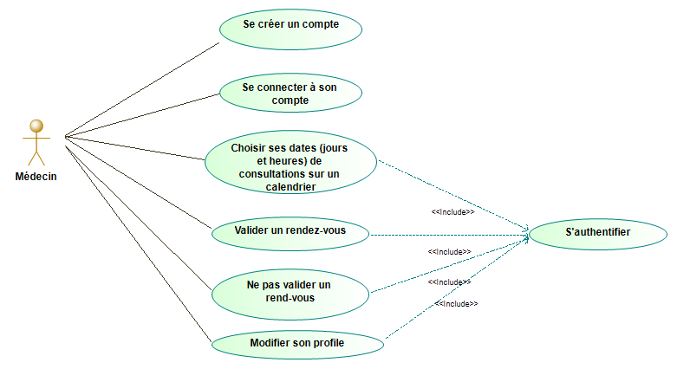
NOS SERVICES
Quelques diagrammes UML
Cas d’utilisation d’un Médecin

Slide 9
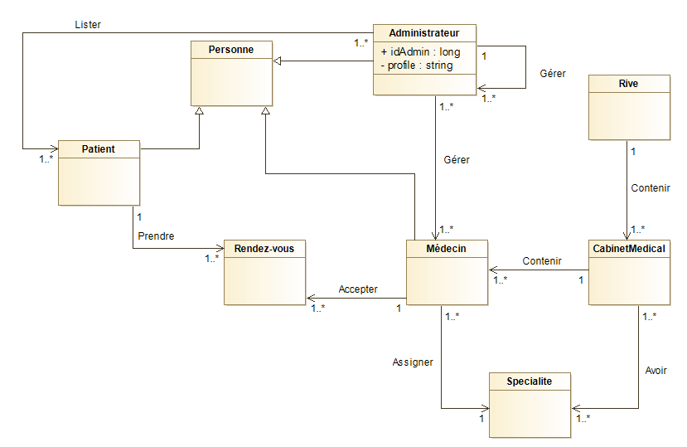
Diagramme de classe

Slide 10
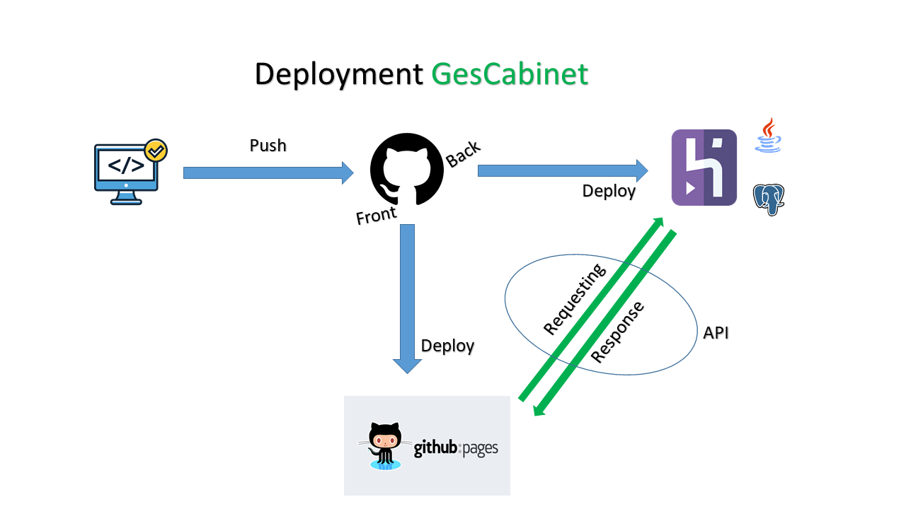
Plan de déploiement

Slide 11

Conclusion
Avec GesCabinet, nous pouvons dire que les patients ne sont plus contraint de se présenter tôt et peuvent réserver désormais dans le confort de leur résidence.

Slide 12
Equipe
Tiémoko Sogodogo
Email : tiemogosogodogo94@gmail.com
Tél : 94 94 02 20
Hady Fofana
Email : hadyfofana72@gmail.com
Tél : 72 30 31 57
Application Web
https://tieckby.github.io/SoutenanceODKFront

Slide 13
Merci pour votre attention !

